Slide 1



DCTTS: Discrete Diffusion Model with Contrastive Learning for Text-to-Speech Generation
用于文本到语音生成的对比学习离散扩散模型
2024年6月27日
朱涛
Wu Z, Li Q, Liu S, et al. DCTTS: Discrete Diffusion Model with Contrastive Learning for Text-to-Speech Generation[C]//ICASSP 2024-2024 IEEE International Conference on Acoustics, Speech and Signal Processing (ICASSP). IEEE, 2024: 11336-11340.

Slide 2

目录
01.研究背景
02.研究方法
03.实验和结果分析
04.总结

Slide 3
1.研究背景
最近探索的扩散概率模型（Diffusion Probabilistic Models，DPMs）作为强大的TTS生成骨干，取得了令人惊讶的结果 。但扩散模型的资源消耗和缓慢推理不可忽视。
这些问题来自于：
高维的原始语音特征（例如频谱图）
过多的扩散步骤
大多数工作将扩散模型应用于连续潜在空间，但很少有研究将其应用于离散空间。 压缩数据空间是解决上述问题的根本途径。
Wu Z, Li Q, Liu S, et al. DCTTS: Discrete Diffusion Model with Contrastive Learning for Text-to-Speech Generation[C]//ICASSP 2024-2024 IEEE International Conference on Acoustics, Speech and Signal Processing (ICASSP). IEEE, 2024: 11336-11340.

Slide 4
1.研究背景
这篇论文提出了一种基于对比学习的离散扩散模型用于文本到语音生成。该模型避免了原始语音特征预测的高昂成本，并能通过更少的扩散步骤生成自然语音。
作者的贡献
提出了一种基于离散空间的TTS扩散模型，压缩了扩散模型的数据维度，提高了计算效率；
提出了一种基于离散空间的对比学习方法，以增强文本与语音之间的对齐连接。设计了文本感知对比学习损失（Text-wise Contrastive Learning Loss，TCLL）。TCLL的加入使得扩散模型能够通过更少的扩散步骤生成高保真度的语音样本；
引入了一种高效的文本编码器，进一步减少了模型参数和计算消耗。
Wu Z, Li Q, Liu S, et al. DCTTS: Discrete Diffusion Model with Contrastive Learning for Text-to-Speech Generation[C]//ICASSP 2024-2024 IEEE International Conference on Acoustics, Speech and Signal Processing (ICASSP). IEEE, 2024: 11336-11340.

Slide 5
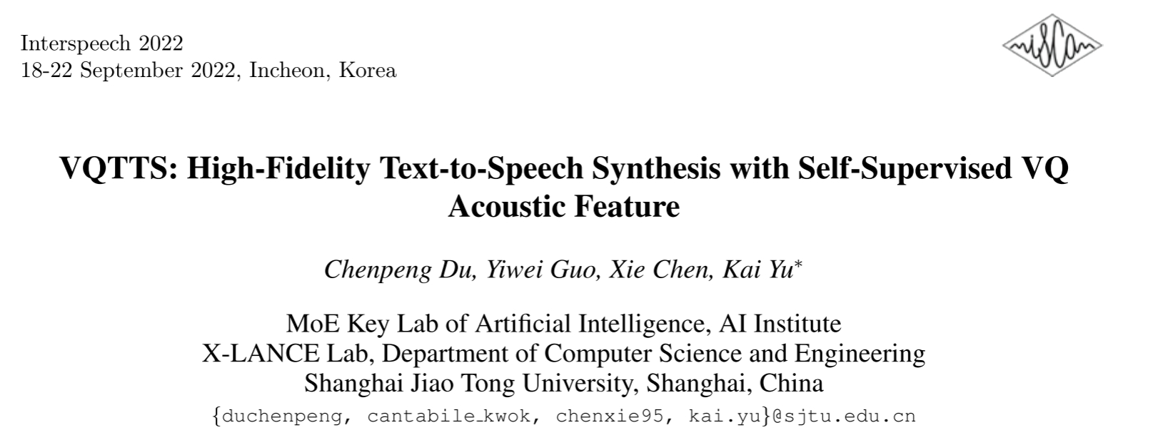
2.研究方法
离散空间的实现
矢量量化（Vector Quantization，VQ）是一种数据压缩技术，通常用于信号处理和数据压缩领域。其基本原理是将高维数据映射到有限数量的离散代码上，这些代码组成一个代码本（Codebook）。VQ通过将连续数据表示为离散的标记来实现数据的压缩和简化。
Notes:
大多数工作将扩散模型应用于连续潜在空间，但很少有研究将其应用于离散空间。 压缩数据空间是解决上述问题的根本途径。

Slide 6
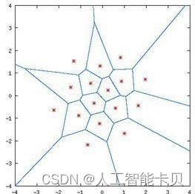
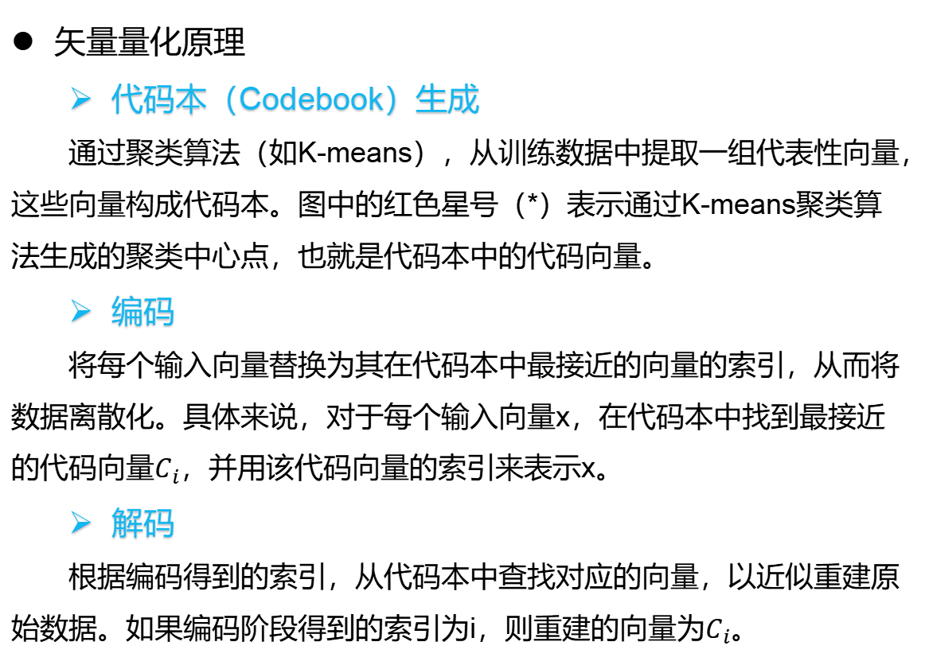
2.研究方法
矢量量化原理
代码本（Codebook）生成
通过聚类算法（如K-means），从训练数据中提取一组代表性向量，这些向量构成代码本。图中的红色星号（*）表示通过K-means聚类算法生成的聚类中心点，也就是代码本中的代码向量。
编码
将每个输入向量替换为其在代码本中最接近的向量的索引，从而将数据离散化。具体来说，对于每个输入向量x，在代码本中找到最接近的代码向量$C_{i}$，并用该代码向量的索引来表示x。
解码
根据编码得到的索引，从代码本中查找对应的向量，以近似重建原始数据。如果编码阶段得到的索引为i，则重建的向量为$C_{i}$。

Slide 7
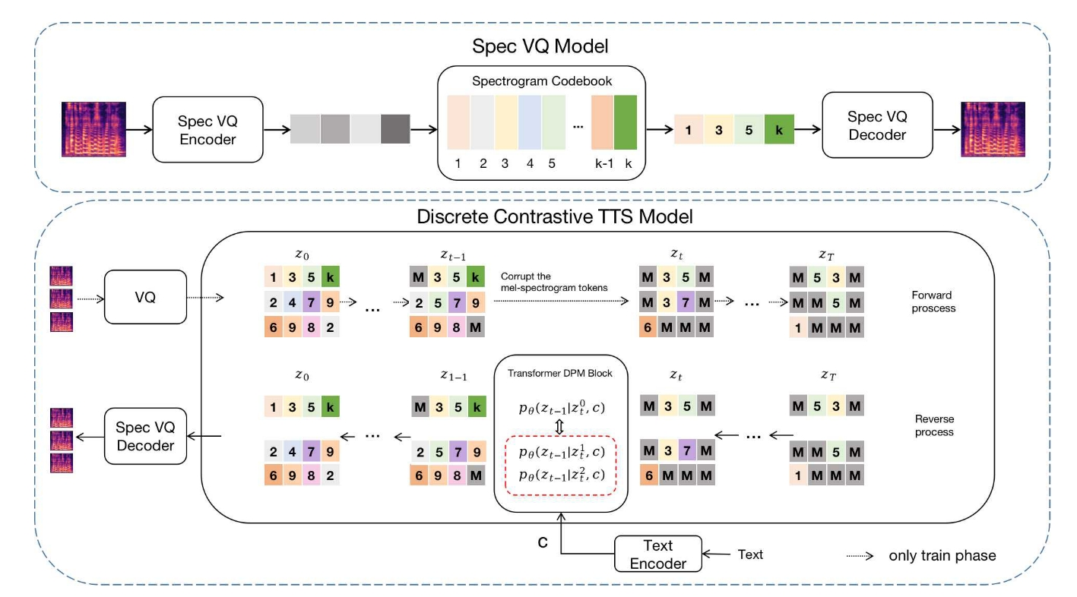
2.研究方法---整体框架
Notes:
DCTTS 由三部分组成，包括频谱图 VQ 模型、文本编码器和离散对比扩散模型。

Slide 8
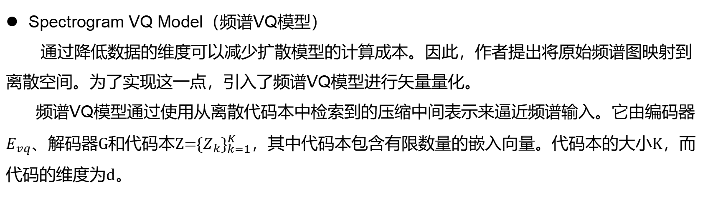
2.研究方法
Spectrogram VQ Model（频谱VQ模型）
通过降低数据的维度可以减少扩散模型的计算成本。因此，作者提出将原始频谱图映射到离散空间。为了实现这一点，引入了频谱VQ模型进行矢量量化。
频谱VQ模型通过使用从离散代码本中检索到的压缩中间表示来逼近频谱输入。它由编码器$E_{vq}$、解码器G和代码本Z=${\{Z_{k}\}}_{k=1}^{K}$，其中代码本包含有限数量的嵌入向量。代码本的大小K，而代码的维度为d。
Notes:
频谱图可以由一组频谱标记表示。这样，频谱生成转化为预测一系列离散的标记。这种方法不仅大大减少了计算消耗，还增强了TTS模型的泛化能力。随后，扩散模型可以在离散空间上执行，从而在很大程度上避免了高成本的原始频谱预测。

Slide 9

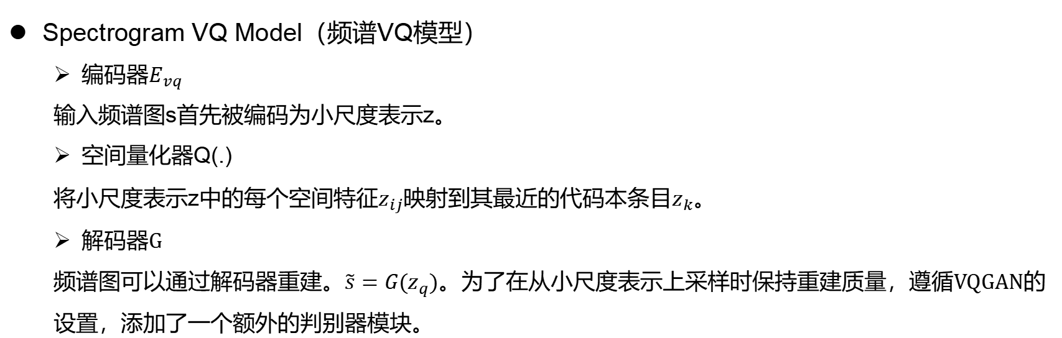
2.研究方法
Spectrogram VQ Model（频谱VQ模型）
编码器$E_{vq}$
输入频谱图s首先被编码为小尺度表示z。
空间量化器Q(.)
将小尺度表示z中的每个空间特征$z_{ij}$映射到其最近的代码本条目$z_{k}$。
解码器G
频谱图可以通过解码器重建。$\tilde{s}=G(z_{q})$。为了在从小尺度表示上采样时保持重建质量，遵循VQGAN的设置，添加了一个额外的判别器模块。
[1]Patrick Esser, Robin Rombach, and Bjorn Ommer, “Taming transformers for high-resolution image synthesis,” in Proceedings of the IEEE/CVF conference on computer vision and pattern recognition, 2021, pp. 12873–12883.
Notes:
频谱图可以由一组频谱标记表示。这样，频谱生成转化为预测一系列离散的标记。这种方法不仅大大减少了计算消耗，还增强了TTS模型的泛化能力。随后，扩散模型可以在离散空间上执行，从而在很大程度上避免了高成本的原始频谱预测。

Slide 10
2.研究方法
Text Encoder
文本编码器旨在从输入文本中提取文本表示。在之前的工作中，通常使用大型预训练模型作为文本编码器，如CLIP和BERT，这导致了模型参数庞大和计算昂贵。本文提出了一种高效的文本编码器。
受EfficientSpeech^{[1]}架构的启发，提出了高效的文本编码器，该编码器由音素编码器和声学特征提取器组成。音素编码器从g2p^{[2]}获得的输入音素中提取内容特征。声学特征提取器从内容特征中预测能量、音高和持续时间。不同于依次预测声学特征，声学特征提取器并行生成它们，从而加快推理速度。内容特征和声学特征被连接在一起作为文本特征，并输入到扩散模型中。
[1]Rowel Atienza, “Efficientspeech: An on-device text to speech model,” in ICASSP 2023-2023 IEEE International Conference on Acoustics, Speech and Signal Processing (ICASSP). IEEE, 2023, pp. 1–5.
[2]K Park and J Kim, “g2pe,” https://github.com/ Kyubyong/g2p, 2019.

Slide 11
2.研究方法
Discrete Diffusion Model with Contrastive Learning（具有对比学习的离散扩散模型）

Slide 12
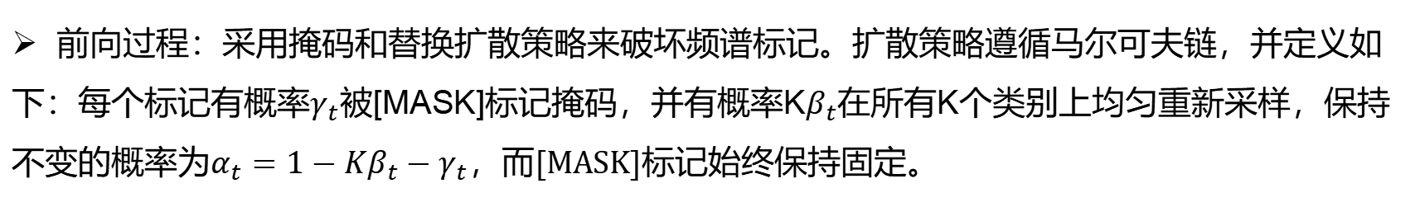
2.研究方法
前向过程：采用掩码和替换扩散策略来破坏频谱标记。扩散策略遵循马尔可夫链，并定义如下：每个标记有概率$γ_{t}$被[MASK]标记掩码，并有概率K$β_{t}$在所有K个类别上均匀重新采样，保持不变的概率为$α_{t}=1−Kβ_{t}−γ_{t}$，而[MASK]标记始终保持固定。

Slide 13
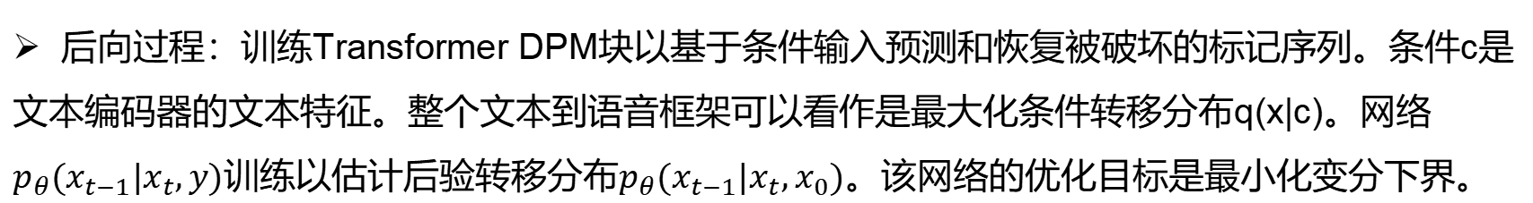
2.研究方法
后向过程：训练Transformer DPM块以基于条件输入预测和恢复被破坏的标记序列。条件c是文本编码器的文本特征。整个文本到语音框架可以看作是最大化条件转移分布q(x|c)。网络$p_{θ}(x_{t−1}|x_{t},y)$训练以估计后验转移分布$p_{θ}(x_{t−1}|x_{t},x_{0})$。该网络的优化目标是最小化变分下界。

Slide 14
2.研究方法
对于文本到语音任务，文本和语音之间的对应关系非常重要，这直接关系到合成语音的质量。文本和语音之间的错配会导致发音错误，例如重复和拖长。因此，希望文本特征与离散频谱标记之间保持良好的对应关系。本文引入了对比学习来帮助增强这种对应关系。

Slide 15


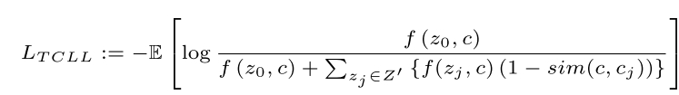
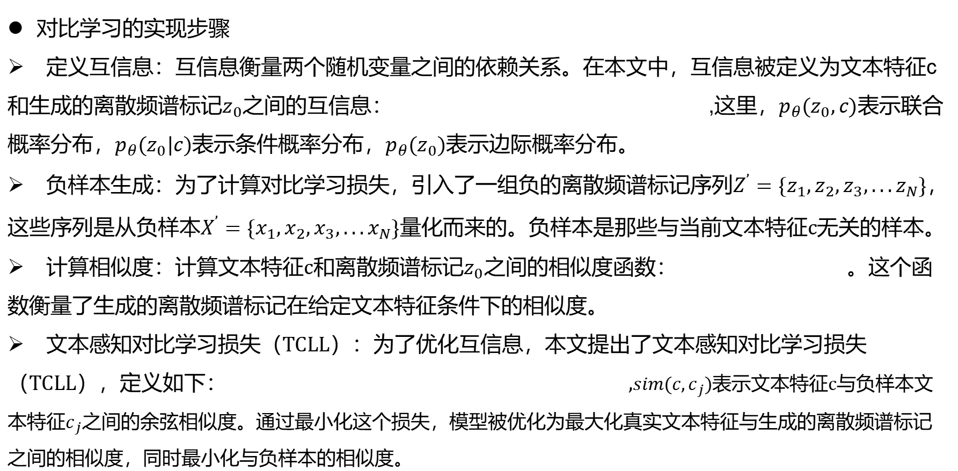
2.研究方法
对比学习的实现步骤
定义互信息：互信息衡量两个随机变量之间的依赖关系。在本文中，互信息被定义为文本特征c和生成的离散频谱标记$z_{0}$之间的互信息： ,这里，$p_{θ}(z_{0},c)$表示联合概率分布，$p_{θ}(z_{0}|c)$表示条件概率分布，$p_{θ}(z_{0})$表示边际概率分布。
负样本生成：为了计算对比学习损失，引入了一组负的离散频谱标记序列$Z^{’}=\{z_{1},z_{2},z_{3},...z_{N}\}$，这些序列是从负样本$X^{’}=\{x_{1},x_{2},x_{3},...x_{N}\}$量化而来的。负样本是那些与当前文本特征c无关的样本。
计算相似度：计算文本特征c和离散频谱标记$z_{0}$之间的相似度函数： 。这个函数衡量了生成的离散频谱标记在给定文本特征条件下的相似度。
文本感知对比学习损失（TCLL）：为了优化互信息，本文提出了文本感知对比学习损失（TCLL），定义如下： ,$sim(c,c_{j})$表示文本特征c与负样本文本特征$c_{j}$之间的余弦相似度。通过最小化这个损失，模型被优化为最大化真实文本特征与生成的离散频谱标记之间的相似度，同时最小化与负样本的相似度。

Slide 16
3.实验和结果分析---实验设置
数据集
用于训练的数据集是LJSpeech，该数据集由13100个音频片段及其对应的文本转录组成。模型训练使用了12588个片段，而保留了512个片段用于测试。音素序列是通过开源工具g2p生成的，该工具将英语字母转换为音素。波形被转换为mel频谱图，使用的窗口和FFT长度为1024，跳步长度为256，采样率为22,050。mel频谱图有80个通道。使用Montreal Force Alignment (MFA)来获取目标音素的持续时间。基频和能量的真实值分别使用STFT和WORLD vocoder计算。注意，为了排除vocoder的影响，使用Griffin-Lim算法将生成的mel频谱图转换为波形音频。

Slide 17
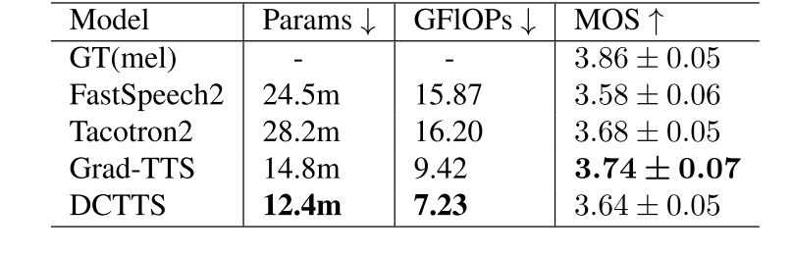
3.实验和结果分析---性能评估
MOS（Mean Opinion Score，平均意见得分）:一种主观评估语音质量的方法，通过让听众对语音样本进行评分来确定语音的自然度和可理解性。MOS值越高，表示听众对语音质量的评价越高，语音听起来越自然、可理解。
GFLOPs（Giga Floating Point Operations Per Second， 每秒浮点运算次数）:一种衡量模型计算复杂度的指标，用于表示模型在每秒内执行的浮点运算次数，单位是十亿次（Giga）。GFLOPs值越高，表示模型计算复杂度越高，运行时需要更多的计算资源和时间。通常用于评估模型在推理过程中所需的计算量，较低的GFLOPs值通常表示模型更高效，能够在相同硬件上更快地进行推理。

Slide 18
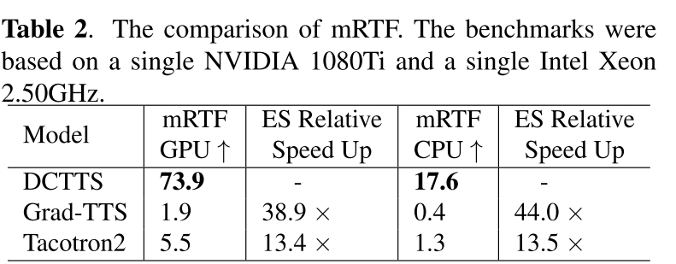
3.实验和结果分析---性能评估
mRTF（mel Real-Time Factor，mel频谱实时因子）：一种衡量模型生成mel频谱图速度的指标。mRTF值表示模型每秒能够生成的音频秒数。mRTF值越高，表示模型生成速度越快，性能越好。
ES Relative Speed Up（相对加速比）：一种比较不同模型生成速度的相对指标。它表示一个模型相对于基准模型（通常是速度最快的模型）的速度倍数。相对加速比越高，表示该模型生成速度越慢。

Slide 19
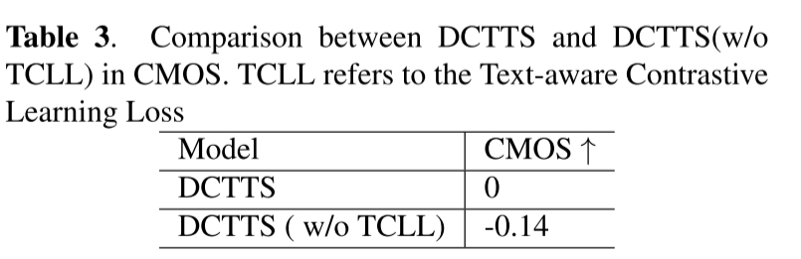
3.实验和结果分析---消融研究

Slide 20
4.总结
通过将离散扩散模型与对比学习相结合，作者的方法以令人满意的推理速度合成自然语音。
此外，DCTTS具有较少的参数和计算消耗。
所提出的方法对输入文本中的情感信息关注不够。
Wu Z, Li Q, Liu S, et al. DCTTS: Discrete Diffusion Model with Contrastive Learning for Text-to-Speech Generation[C]//ICASSP 2024-2024 IEEE International Conference on Acoustics, Speech and Signal Processing (ICASSP). IEEE, 2024: 11336-11340.

Slide 21


DurIAN-E 2: Duration Informed Attention Network with Adaptive Variational Autoencoder and Adversarial Learning for Expressive Text-to-Speech Synthesis
DURIAN-E 2：具有自适应变分自动编码器和对抗性学习的持续时间通知注意力网络，用于表达文本到语音的合成
2024年6月20日
朱涛
Gu Y, Zhu Q, Lei G, et al. DurIAN-E 2: Duration Informed Attention Network with Adaptive Variational Autoencoder and Adversarial Learning for Expressive Text-to-Speech Synthesis[C]//ICASSP 2024-2024 IEEE International Conference on Acoustics, Speech and Signal Processing (ICASSP). IEEE, 2024: 11266-11270.

Slide 22
目录
01.研究背景
02.研究方法
03.实验和结果分析
04.总结

Slide 23
1.研究背景
基于深度神经网络的最新TTS系统生成的语音在质量上与真人语音相似，但在表现力方面，TTS合成语音与真人语音之间仍然存在巨大差距。旨在建模和控制说话风格的表现性TTS技术已成为数十年来的热门研究话题。
目前，建模说话风格信息有两种主流方法：
使用预定义的分类风格标签作为TTS系统的全局控制条件，以表示不同的说话风格；
通过参考语音模仿说话风格。
Notes:
对于第一种方法，风格控制策略更加直观和可解释，更适合实际的TTS应用。而对于第二种方法，从训练数据集中提取的全局风格标记或风格嵌入可以丰富表现力的多样性，并且不需要额外的风格标签。

Slide 24
1.研究方法
DURIAN-E
DurIAN-E^{[1]}是一种自回归表达性TTS模型，其中输入语言信息和输出声学特征之间的对齐由时长模型推断得出。继承自DurIAN^{[2]}，能够使用自回归解码器逐帧生成梅尔频谱图。
关键技术：
风格标签：使用预定义的丰富分类风格标签来控制生成的语音风格。
SAIN（Style-Adaptive Instance Normalization，风格自适应实例归一化）层：学习梅尔频谱图中每个通道的风格特定均值和方差，提高表达性。
DDPM 去噪器：增强生成的梅尔频谱图，提升语音质量和表达性。
[1]Yu Gu, Yianrao Bian, Guangzhi Lei, Chao Weng, and Dan Su, “DurIAN-E: Duration informed attention network for expressive text-to-speech synthesis,” arXiv preprint arXiv:2309.12792, 2023.
[2]Chengzhu Yu, Heng Lu, Na Hu, Meng Yu, Chao Weng, Kun Xu, Peng Liu, Deyi Tuo, Shiyin Kang, Guangzhi Lei, et al., “DurIAN: Duration informed attention network for speech synthesis,” 2020.
Notes:
继承自DurIAN [5]，DurIAN-E能够使用自回归解码器从语言特征逐帧生成梅尔频谱图，并给定预定义的丰富分类风格标签。为了提高表达性，还采用了Style-Adaptive Instance Normalization（SAIN）层，以学习梅尔频谱图中每个通道的风格特定均值和方差，每个通道代表一个单一的频率范围。SwishRNN [8] 作为一种极其简单的循环模块，被用来替代Transformer中的前馈块，以提高发音的稳定性。还应用了带有SAIN层的去噪扩散概率模型（DDPMs） [10] 作为去噪器，增强了从自回归解码器生成的梅尔频谱图，从而实现了更好的语音质量和表达性。

Slide 25
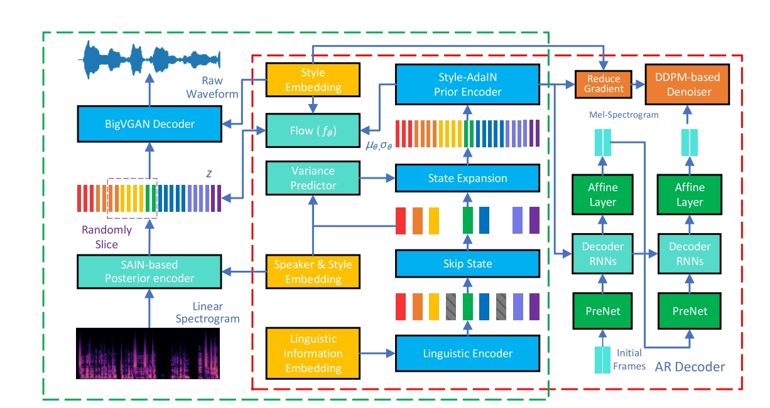
2.研究方法---整体架构
DurIAN-E（如红色虚线框所示）和DuIAN-E 2（如绿色虚线框所示）

Slide 26
1.研究方法
DurIAN-E
DurIAN-E也是一个两阶段模型，通过声学模型从语言信息预测声学特征，然后通过额外的神经声码器分别生成语音波形。这种两阶段模型通常会遇到一个关键问题，即声学模型预测的声学特征和用于训练神经声码器的特征之间存在分布不匹配，这可能会导致合成语音中出现伪影。
DurIAN-E 2 的改进：
端到端架构：直接从隐变量生成波形，避免了两阶段模型中的分布不匹配问题。
变分自编码器（VAE）：结合正则化流（normalizing flows），增强隐变量表示的灵活性和表达能力。
BigVGAN 解码器：使用BigVGAN生成器直接从隐变量生成波形，提高生成效率和语音质量。
综合使用SAIN层：在先验编码器和后验编码器中使用，进一步提升语音的表现力和多样性。
Notes:
伪影（artifact）在文本到语音合成（TTS）中通常指的是合成语音中出现的非自然、不真实或不期望的音频特征。这些伪影会导致合成的语音听起来不自然，或者包含一些杂音和不准确的发音。具体来说，伪影可能表现为以下几种形式：
不自然的发音：合成语音中某些音节或音素的发音明显不符合自然人类语音的特点，例如音调突变或持续时间异常。
声音失真：合成语音中出现失真音效，比如刺耳的高频噪声或低频隆隆声，这些声音在自然语音中通常不会出现。
断续或跳跃：合成语音听起来断断续续，好像音频文件被剪切或跳跃过某些部分，导致连续性差。
背景噪音：合成语音中混入了不应存在的背景噪音或电流声，使得语音听起来模糊不清。
音质劣化：合成语音的整体音质较差，听起来像是低质量的录音，缺乏清晰度和丰满度。
伪影通常是由于模型在不同阶段处理过程中出现了分布不匹配的问题而引起的。

Slide 27
2.研究方法---整体架构
DurIAN-E（如红色虚线框所示）和DuIAN-E 2（如绿色虚线框所示）

Slide 28
2.研究方法
DurIAN-E 2
DurIAN-E 2可以被视为一种VAE，其先验编码器基于语言信息，后验编码器基于声学特征。DurIAN-E 2的整体架构包括方差预测器、状态跳跃先验编码器、基于SAIN的后验编码器、BigVGAN解码器和判别器。
DurIAN-E 2和DurIAN-E均具有相同的方差预测器，可以预测每个音素的时长、音高和音高范围。
为了加速收敛和促进模型训练的稳定性，使用GMM-HMMs(Gaussian Mixture Models - Hidden Markov Models,高斯混合模型-隐马尔科夫模型)进行强制对齐获取每个音素的真实时长。

Slide 29
3.实验和结果分析---实验设置
实验设置
DurIAN-E 2模型使用与DurIAN-E相同的实验设置。
训练数据集：11.8小时的高表现力中文语料库，包含12种风格，由7位不同的说话人发音。
比较的TTS系统：DurIAN、FastSpeech 2 、DiffSpeech^{[1]}、VITS和DurIAN-E。
除了VITS和DurIAN-E 2，所有系统共享一个单独训练的统一BigVGAN声码器，使用真实梅尔频谱图进行训练，以更好地比较声学模型性能。
[1]Jinglin Liu, Chengxi Li, Yi Ren, Feiyang Chen, and Zhou Zhao, “DiffSinger: Singing voice synthesis via shallow diffusion mechanism,” in Proceedings of the AAAI Conference on Artificial Intelligence, 2022, vol. 36, pp. 11020–11028.

Slide 30
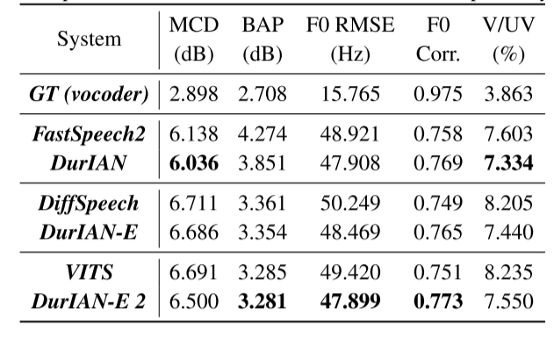
3.实验和结果分析---性能评估

Slide 31
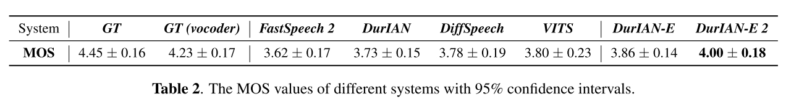
3.实验和结果分析---性能评估

Slide 32
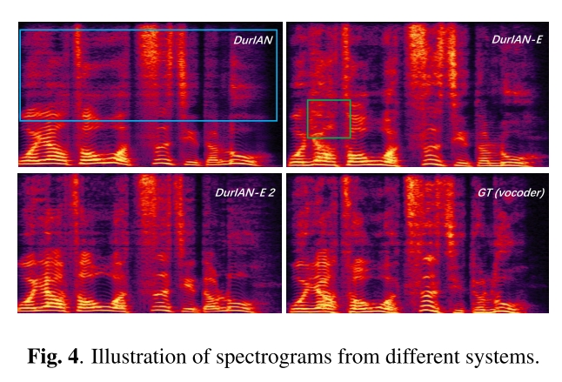
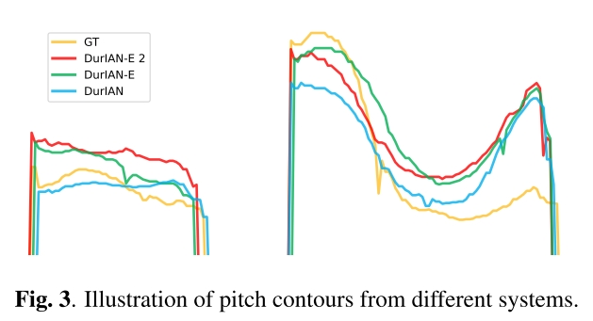
3.实验和结果分析---性能评估
Notes:
图 3 给出了来自不同 DurIAN 相关系统的音高轮廓的示例。 DurIAN 的 F0 曲线比 DurIAN-E 和 DurIAN-E 2 更加平滑且缺乏波动。在使用基于 DDPM 的降噪器和直接生成波形的系统中，DuIAN-E 2 的 MCD 值也是最小的。 DurIAN 和 FastSpeech 2 组的频谱失真是三组中最轻微的，主要是因为这些系统中的声学模型直接优化了频谱特征的 MSE 损失。 虽然 DurIAN 和 FastSpeech 2 可以实现最小的 MCD，但如图 4 所示的过度平滑问题严重降低了语音质量。 DurIAN-E 2 优于 DurIAN-E，可以生成更清晰的谐波结构和与地面真实情况更相似的光谱细节，如图 4 所示。

Slide 33
4.总结
DurIAN-E 2，一种基于风格自适应变分自编码器（VAE）的改进型表达性和高保真文本到语音合成（TTS）模型。
该模型利用DurIAN-E中的两级层次跳跃编码器作为先验编码器，并使用基于SAIN的后验编码器，以实现更自然的韵律和更好的表现力。
模型还采用了基于可变隐藏向量和风格嵌入的BigVGAN解码器，进一步提高了语音质量。
客观测试和主观评估的实验结果表明，DurIAN-E 2能够实现比包括DurIAN-E在内的最先进方法更好的性能。
Gu Y, Zhu Q, Lei G, et al. DurIAN-E 2: Duration Informed Attention Network with Adaptive Variational Autoencoder and Adversarial Learning for Expressive Text-to-Speech Synthesis[C]//ICASSP 2024-2024 IEEE International Conference on Acoustics, Speech and Signal Processing (ICASSP). IEEE, 2024: 11266-11270.

Slide 34
谢谢聆听

